Slide 1
Semana 17 Naturaleza 8°
Miss Evelyn Escudero Ramírez
Korc School

Slide 2
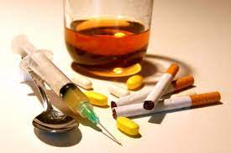
Las drogas.
Son sustancias que, cuando se introducen en el organismo, actúan sobre el sistema nervioso central. Esto provoca cambios que pueden afectar a la conducta, el estado de ánimo o la percepción.

Slide 3
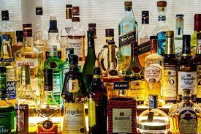
Alcohol.
El alcohol es un depresor del sistema nervioso central, es decir, es una droga que hace más lenta la actividad cerebral. Puede cambiar su estado de ánimo, comportamiento y autocontrol. Puede causar problemas con la memoria y pensar con claridad. También puede afectar su coordinación y control físico.

Slide 4
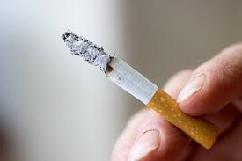
Cigarrillo.
El tabaquismo es la principal causa prevenible de enfermedad y muerte en el mundo.
El tabaco se produce a partir de la desecación de las hojas de una planta originaria de América. Esta planta posee un alto contenido de nicotina, responsable de provocar adicción debido a sus efectos cardiovasculares y sobre el sistema nervioso.

Slide 5
Actividades páginas 126.

